Slide 1
교통사고 데이터를 분석을 통한
사망률예측

Slide 2
목차
1
활용 데이터
2
데이터분석 & 시각화
3
예측 모델
4
결과 & 정리
5

Slide 3
1
활용 데이터

Slide 4

1
데이터 정보
데이터명(제공기관) | 데이터 설명(항목)
2015년_교통사망사고정보(도로교통공단) | 발생년월일, 발생분, 주야, 요일, 사망자수, 사상자수, 발생지, 사고유형, 도로형, 법규위반, 경도, 위도
2016년_교통사망사고정보(도로교통공단)
도로교통공단_교통사고다발지역_20190725(도로교통공단)
도로교통공단_전국_사망교통사고정보(2018)(도로교통공단)
도로교통공단_전국사망교통사고_2017(도로교통공단)
전국cctv표준데이터(공공데이터활용지원센터) | 관리기관명, 소재지도로, 설치목적, 카메라대수, 촬영방면, 위도, 경도, 제공기관명, 설치년월
2019년_07월_자동차_등록자료_통계(국토교통부) | 지역, 차종, 용도
201907_201907_주민등록인구및세대현황_월간(행정안전부) | 행정구역, 남여비율, 총계

Slide 5
2
데이터분석 & 시각화

Slide 6
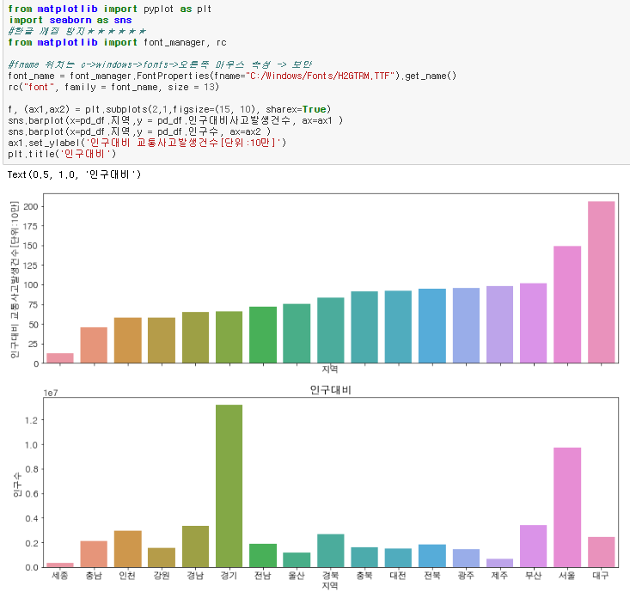
1
광주
서울
대구

Slide 7
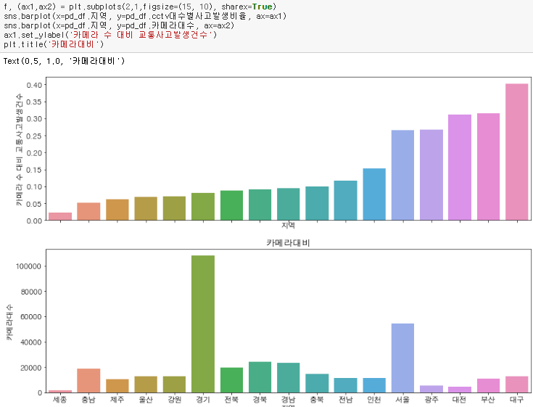
2
서울
광주
대구

Slide 8
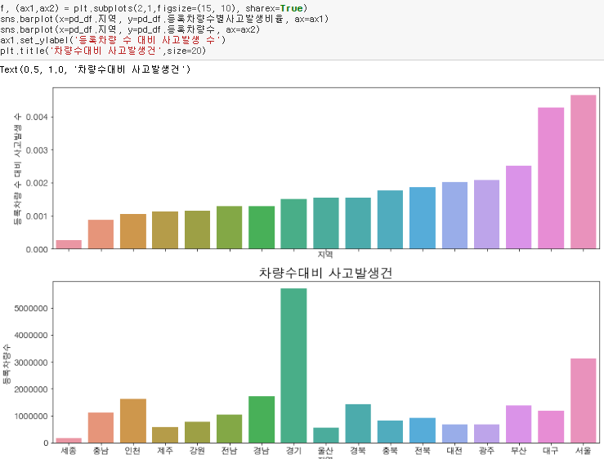
3
부산
대구
서울
광주

Slide 9
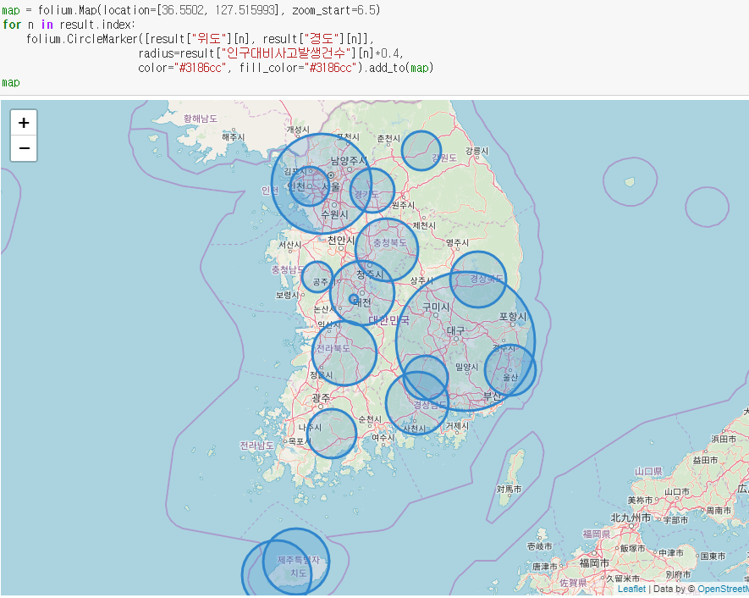
4

Slide 10




인구, 차량, CCTV개수와 사고 발생 건수와의 관계를 분석한 결과
대구 지역에 CCTV 설치가 필요하다는 결론을 얻었다.

Slide 11
3
예측모델

Slide 12
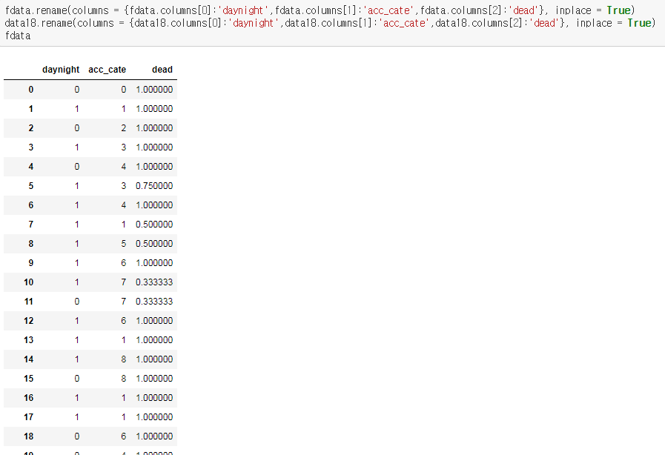
1
데이터 전처리

Slide 13
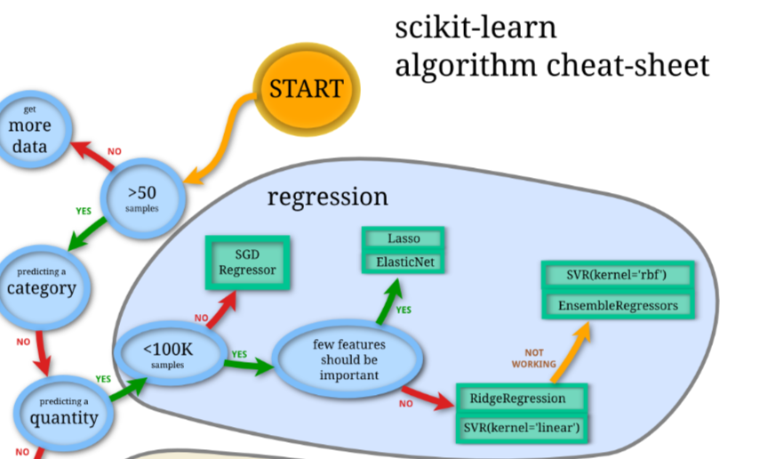
2
분석 모델 선택

Slide 14
4
결과 & 정리

Slide 15
Thank You

